Slide 1
Liaison de Données
M1/M2 ISV
M2 IPS
2006/2007
Neilze Dorta
UFR Mathématiques et Informatiques - Crip5

Slide 2
Rôle de la liaison de données
Faire communiquer deux ETTD (Equipement Terminal de Traitement de Données)
Circuit de Données
  Un support de transmission
  Deux ETCD (Equipement de Terminaison de Circuit de Données)
Protocole de communication
  Fiabiliser le transfert de l'information

Slide 3
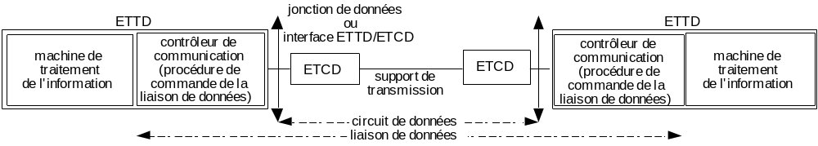
Liaison de données

Slide 4
Caractéristiques d'une liaison de données
Configuration: Point-à-point ou multipoint
Mode d'exploitation: unidirectionnel, bidirectionnel à l'alternat ou bidirectionnel simultané
Mode de gestion : régler l'échange d'information
  Approche centralisé : station primaire
  Approche décentralisé : toutes les stations ont un rôle symétrique

Slide 5
Conception d'un protocole de liaison de données
Information structurées en trames
  Trames de commande (ou de supervision)
Règles de codage des informations de commande
Règles pour séparer l'information proprement dite de l'information de commande
Règles pour préciser les séquences valides d'échanges de trames

Slide 6
Délimitation des trames
Déterminer où commence une trame
Déterminer où termine une trame
Idée: avoir un délimiteur (ou fanion)
  choisir une combinaison particulière
    Ex: 01111110
Pb.: les données peuvent contenir la combinaison
Solution: utiliser des bits de bourrage
  Insérer un « 0 » dès qu'il y a cinq « 1 » consécutifs

Slide 7
L'établissement et la libération de la liaison de données
Phase d'établissement de la liaison
  Échanger de l'information de contrôle
    Permet aux stations de se reconnaître mutuellement
    S'assurer que les stations sont prêtes à communiquer
Phase de transfert de données
  Échanger de données
Phase de libération de liaison
  Échanger de l'information de contrôle

Slide 8
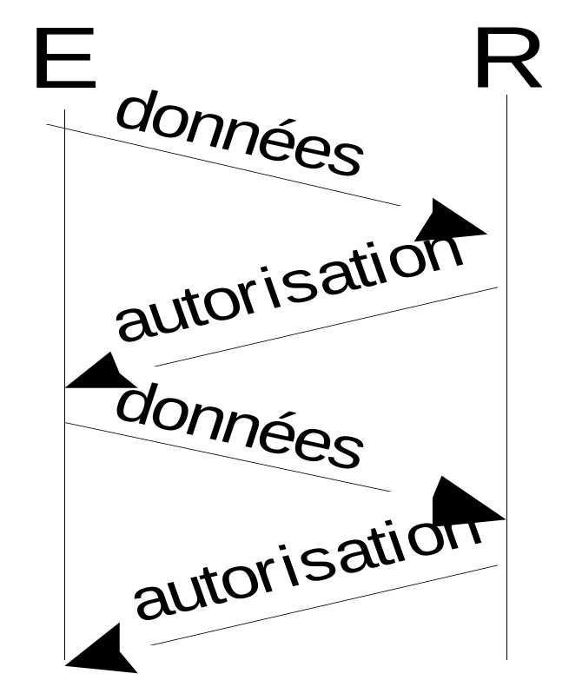
Contrôle de flux : Send-and-Wait

Slide 9
Détection d'erreurs
Parité
CRC - Cyclic Redundancy Check

Slide 10
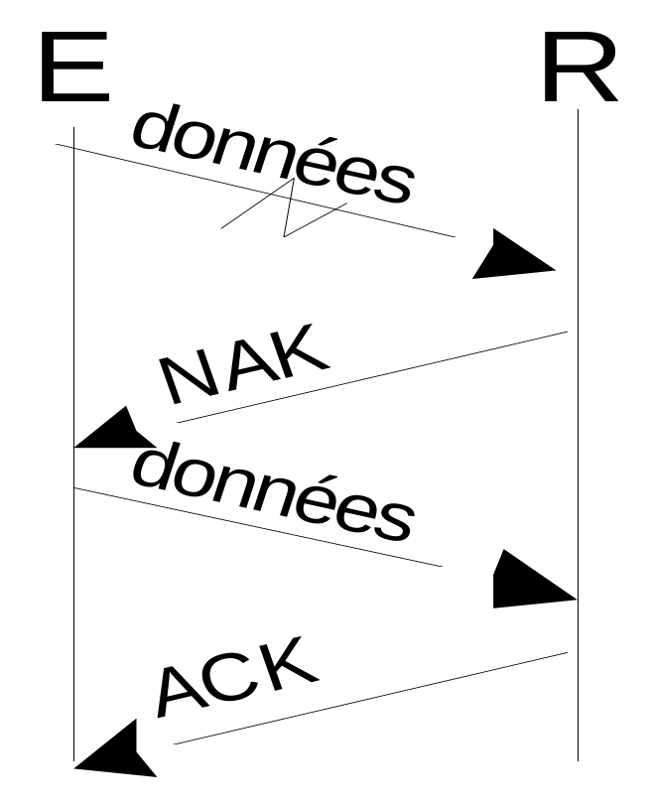
Acquittements

Slide 11
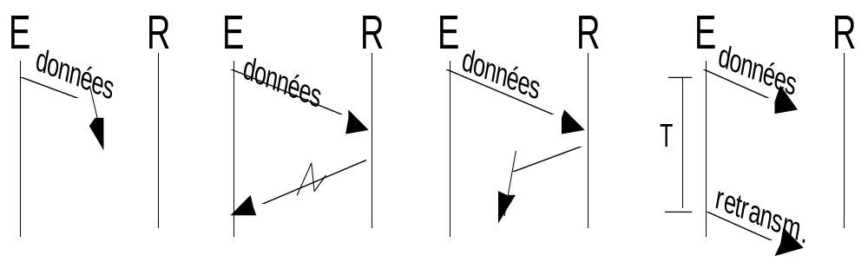
Temporisateur de retransmission

Slide 12
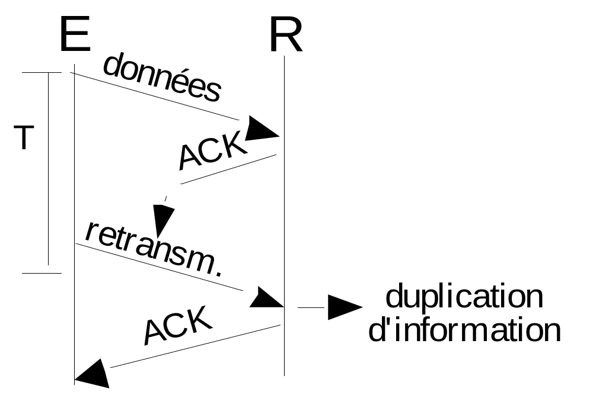
Numérotation des trames

Slide 13
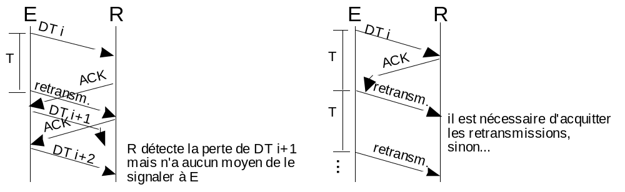
Numérotation des trames d'acquitemment

Slide 14
Détection d'inactivité
Idée: utiliser un temporisateur I
  qui est (ré)armé lors de toute trace d'activité du distant
  si ce temporisateur arrive à échéance, la liaison est considérée comme inutilisable et donc libérée.

Slide 15
Fenêtre d'anticipation
Idée : permettre à l'émetteur d'envoyer consécutivement plusieurs (W) trames avant de se bloquer ; W doit être strictement inférieur au modulo de la numérotation utilisé.

Slide 16
HDLC : High-level Data Link Control
Configurations point-à-point ou multipoint;
Exploitation en bidirectionnel à l'alternat ou simultané;
Procédure orientée-bit
  trames constituées de plusieurs champs : données, information de contrôle
  Délimitation de trames par des fanions;
fenêtre d'anticipation : 7 ou 127;
Fonctionnement en mode connecté;
Variantes :PPP, LAPB (X25), LAPD (RNIS), LAPF (Frame Relay), etc.

Slide 17
HDLC : Modes de fonctionnement
NRM (Normal Response Mode)
ARM (Asynchronous Response Mode)
ABM (Asynchronous Balanced Mode)
  Liaison point-à-point
  Gestion symétrique : chaque station
    Initialisation
    Supervision
    reprise

Slide 18
Structure de la trame
Fanion : 01111110
  délimitation de la trame (ouverture et fermeture)
  Synchronisation de trame
Champ adresse
  Identifie la trame: commande ou réponse
Champ de commande : type de trame
FCS : Frame Check Sequence (x¹⁶+x¹²+x⁵+1)

Slide 19
Champ de commande, formats de trame
Trames I (Information)
  N(S) : no. Séquence de la trame
  N(R) : no. De la prochaine trame attendue (piggybacking)
Trames S (Supervision)
Trames U (Unnumbered) : établir / libérer
Le bit P/F (Poll/Final)
  Mode ABM
    P (commande) P=1 : attente d'une réponse immédiate
    F (réponse) : à toute commande P=1 correspond un F=1

Slide 20
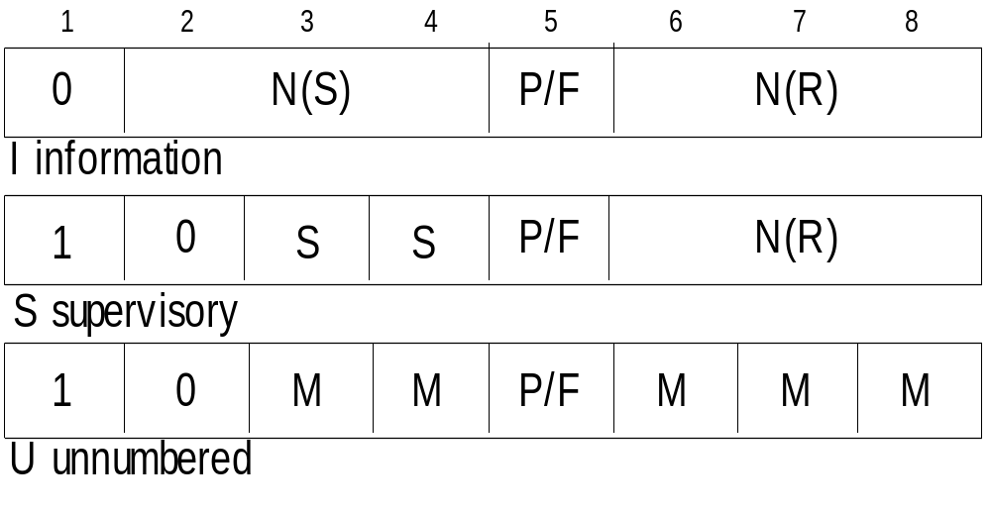
Champ de commande et formats de trame

Slide 21
Anomaliese fonctionnement
Station temporairement saturé
  État occupé : émission trame RNR avec N(R) indiquant le no de séq. de la 1ère trame non accepté
  Retour état normal: émission trame RR avec N(R) indiquant le no de séq. de la prochaine trame attendue
Erreurs de transmission
  FCS indique des erreurs de transmission
    Aucune action : comme si on n'avait rien reçu
Erreurs de numéro de séquence
  N(S) ne correspond pas => émission trame REJ ou SREJ

Slide 22
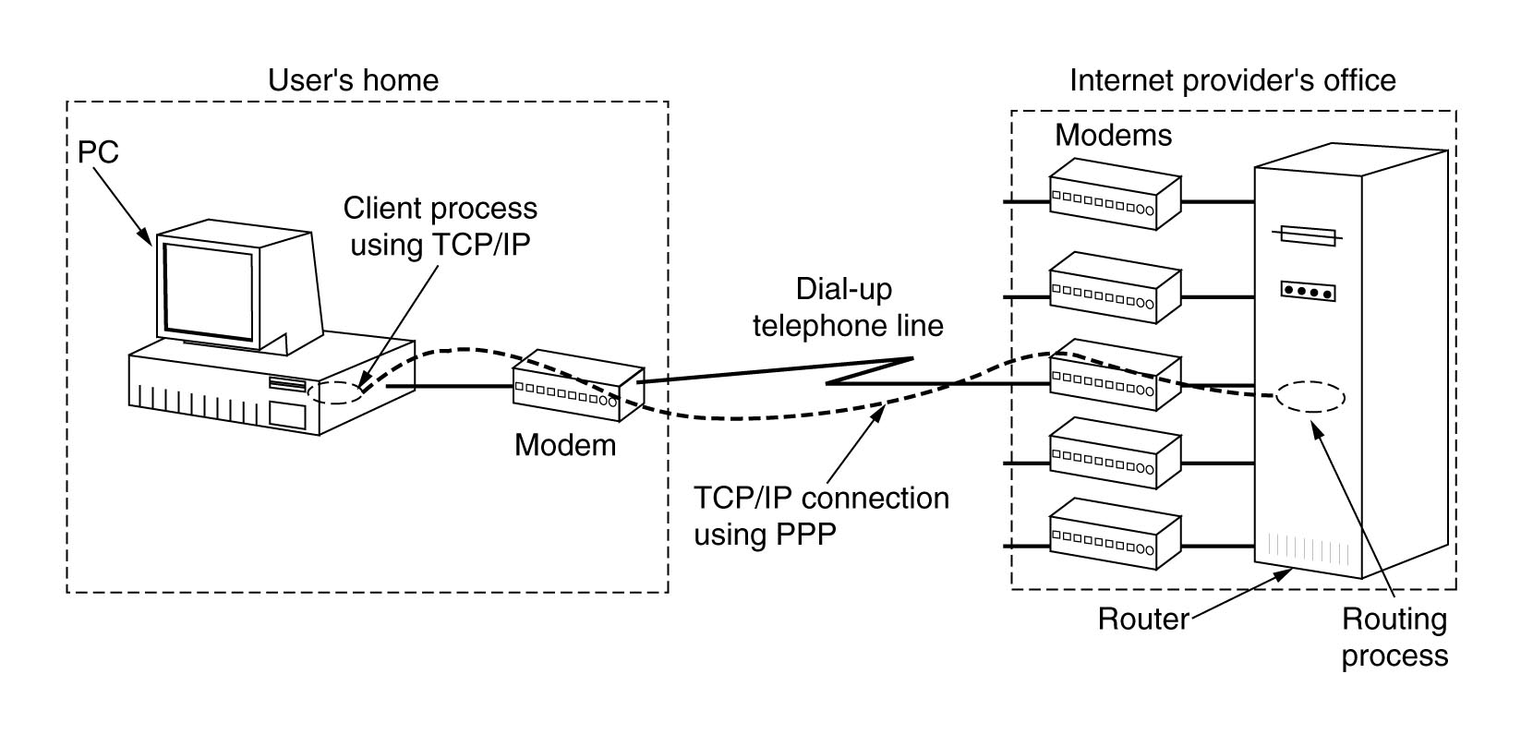
Liaison de données sur Internet

Slide 23
PPP - Point-to-Point protocol
Détection d'erreurs
Support plusieurs protocoles
Permet la négociation des adresses IP au moment de la connexion
Délimite les trames
LCP : Link Control Protocol
NCP : Network Control Protocol

Slide 24
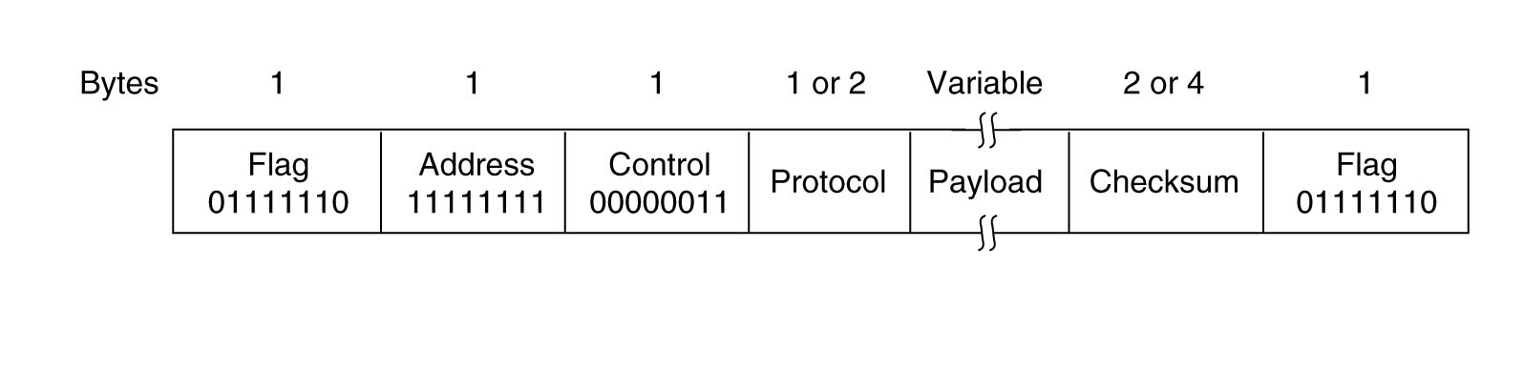
Format de trame PPP mode non numéroté

Slide 25
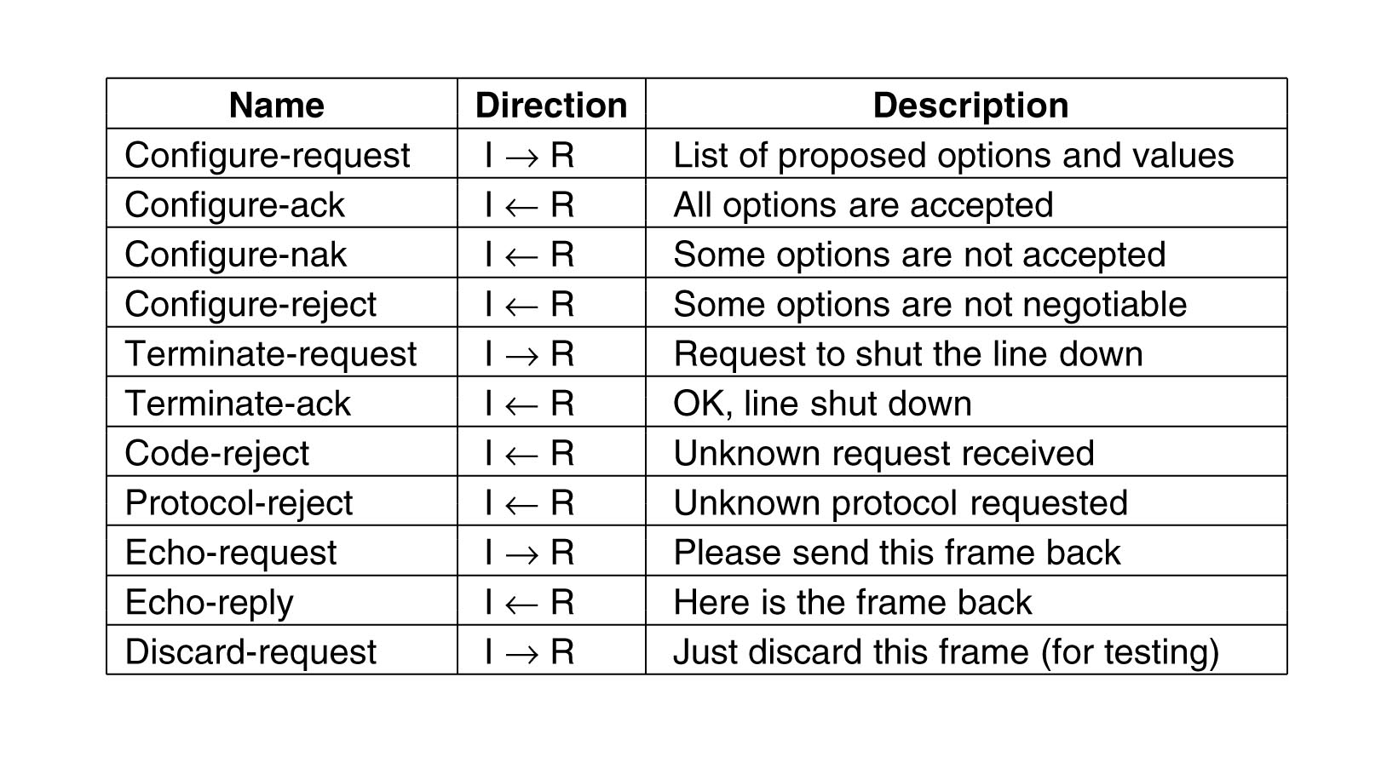
Types de trames LCP

Slide 26
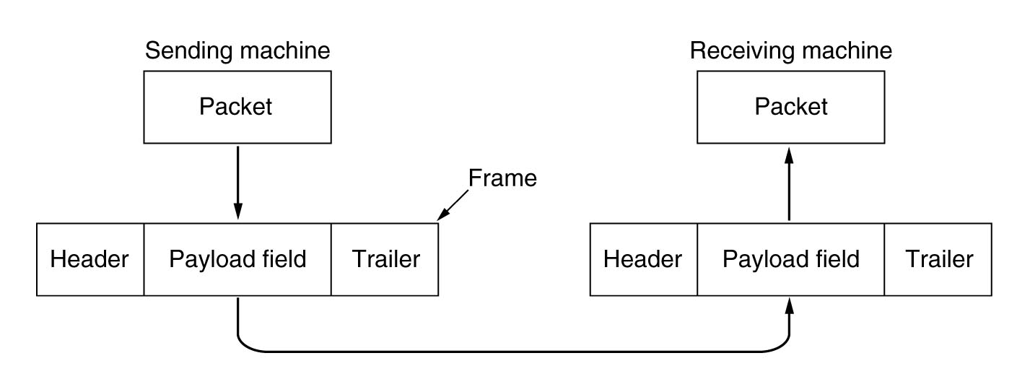
Trames et paquets

Slide 27
Exercice 2.6.4
- [Y, SABM]: X demande l'établissement de la liaison en mode ABM. S'agissant d'une trame de commande, le champ adresse comporte l'adresse du destinataire de la commande;
- [Y, UA]: Y répond qu'il est d'accord pour établir la liaison. UA étant une réponse, Y met son adresse dans le champ d'adresse;

Slide 28
Exercice 2.6.4
- [Y, I00, P]: La liaison étant établie, le transfert peut commencer. Là, le schéma indique que la liaison est bidirectionnelle (on a des trames I qui sont émises simultanément dans les 2 sens). X émet sa première trame I de N(S) = 0 et indique qu'il est prêt à recevoir la première trame de Y par N(R) = 0. Le bit P/F est mis à 1: comment sait-on s'il s'agit d'un bit P ou d'un bit F? Tout simplement en examinant le champ adresse: ce dernier contient l'adresse du destinataire. Il s'agit donc d'une trame I de commande et donc forcément d'un bit P: X demande à Y de lui répondre immédiatement avec une trame comportant un F à 1;

Slide 29
Exercice 2.6.4
- [X, I00, P]: dito (en remplaçant X par Y et Y par X);
- [Y, I10]: X envoie sa 2ème trame, il n'a toujours pas reçu la trame I0 de Y;
- [Y, I11, F]: Y a reçu la trame I00 de X avec le bit P à 1: il répond donc avec une trame I de réponse (champ adresse = Y), de N(S) = 1, de N(R) = 1 avec F = 1.

Slide 30
Exercice 2.6.5
SREJ :
- nécessité d'une mémoire pour stocker les trames reçues déséquencées;
- logique pour reséquencer en réception;
- logique pour être capable d'envoyer des trames dans le désordre en émission;
- délai de reprise important en cas de trames consécutives en erreur;
- fenêtre d'anticipation réduite par rapport au REJ.

Slide 31
Exercice 2.6.5
REJ :
-nombre de retransmissions plus important (cf. exo 2.6.8.);
-consommation accrue de la bande passante.
Le mode de rejet le plus utilisé est le rejet non sélectif (REJ). C'est d'ailleurs le seul autorisé en mode ABM (qui est lui-même le mode le plus largement utilisé!).

Slide 32
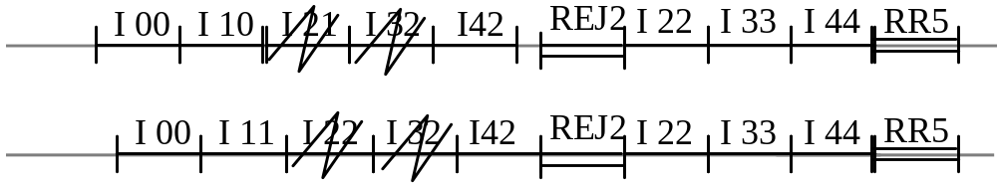
Exercice 2.6.6

Slide 33
Exercice 2.6.7
I00 I10 I21 I32 I42
SREJ2
I22
SREJ3
I33
RR5
I00 I11 I22 I32 I42
SREJ2
I22
SREJ3
I33
RR5

Slide 34
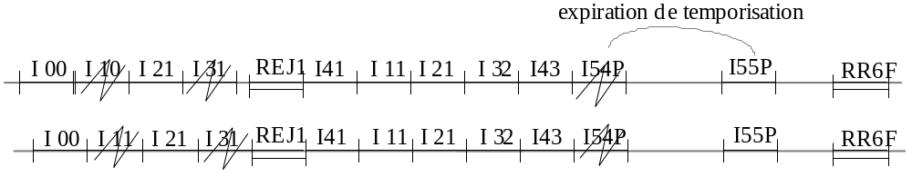
Exercice 2.6.9

Slide 35
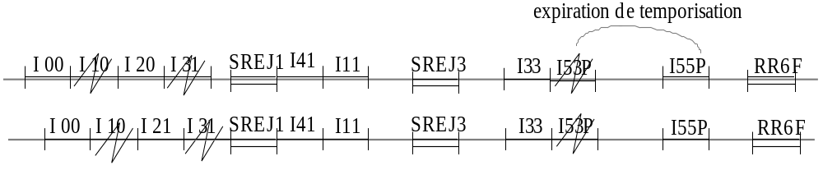
Exercice 2.6.10

Slide 36
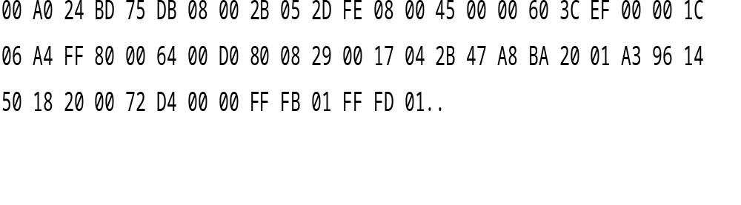
Trame Ethernet

